Slide 1
CUADERNILLO DE VIAJE
Sevilla 2026
Sevilla y Andalucia
20 Sep 2026 — 3 Oct 2026
Luis Limon y esposa
Confirmacion #FVSUZV
Sevilla 2026 · #FVSUZV
Portada

Slide 2
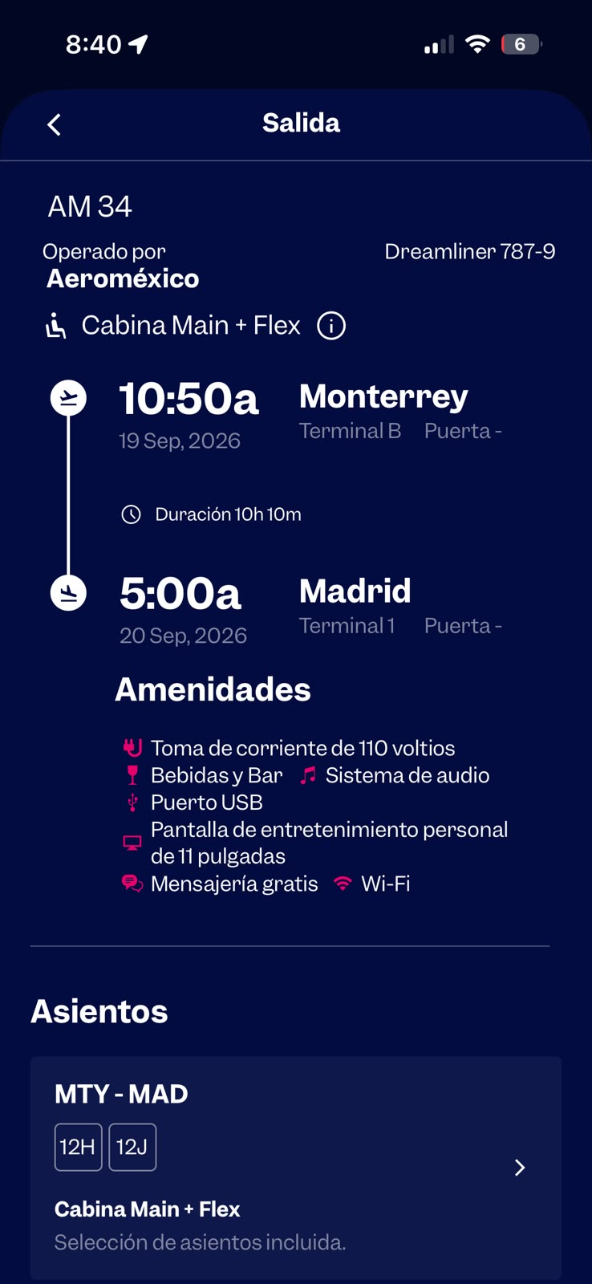
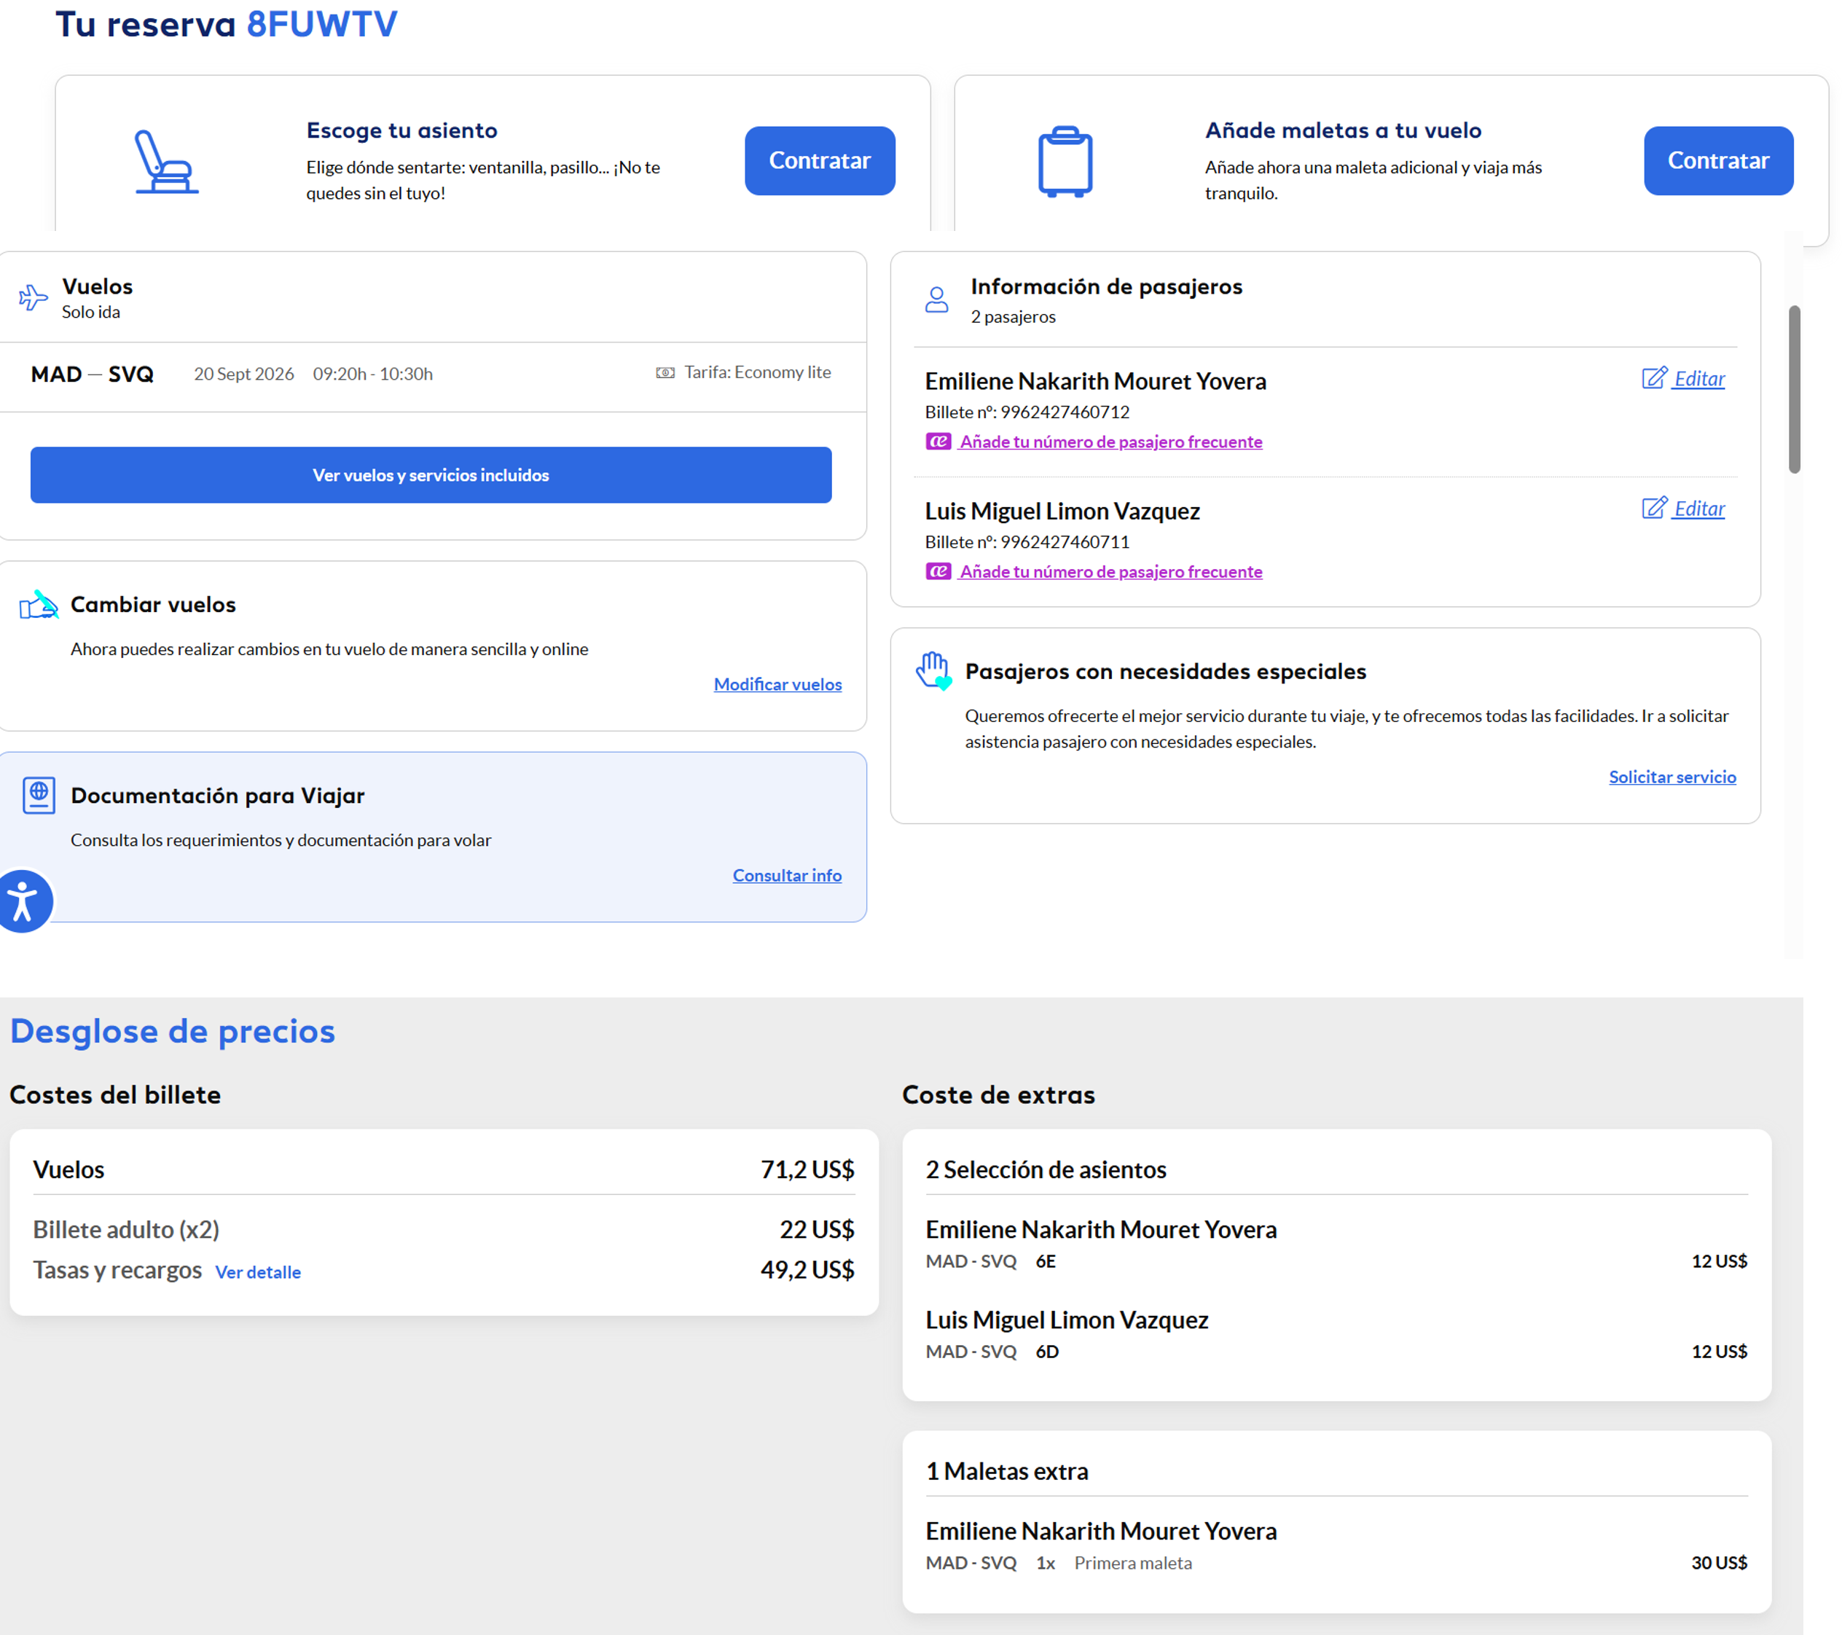
RESERVAS
Vuelos
✓ Viaje Monterrey - Madrid
Vuelo Madrid - Sevilla AERO Europa
FVSUZV
Mty 10:50 - Madrid 5:00 am
50000
2500
+1 archivo(s) mas en la app
Sevilla 2026 · #FVSUZV
Vuelos

Slide 3
RESERVAS
Otros
Sin pendientes
0
📷
Foto o comprobante de Sin pendientes
Sevilla 2026 · #FVSUZV
Otros

Slide 4
RESERVAS
Restaurantes
Bar El Rinconcillo
Llamra para reservar
3000
📷
Foto o comprobante de Bar El Rinconcillo
Sevilla 2026 · #FVSUZV
Restaurantes

Slide 5
RESERVAS
Hoteles
ITC Jerez by Soho Boutique
BE-63160854
2500
Sevilla 2026 · #FVSUZV
Hoteles

Slide 6
DIA 1 · Domingo 20 Sep
Madrid → Sevilla
🌅
Llegada a Barajas T1, desayuno en el aeropuerto, Metro L8 + cercanias/taxi a Atocha (2) ✓
🚄
Vuelo Madris . Sevilla (9:30-11:00am, llega ~1:00-1:30pm) (3) (reserva pendiente)
🚶
Paseo por Barrio de Santa Cruz; vista exterior de Catedral y Giralda (reserva pendiente)
🍽
Cena: Bar El Rinconcillo (c/ Gerona 40) — el mas antiguo de Sevilla, 1670 (reserva pendiente)
🏨 Hospedaje: Hotel Becquer, Sevilla
Sevilla 2026 · #FVSUZV
Dia 1 / 14

Slide 7
DIA 2 · Lunes 21 Sep
Sevilla — Centro Historico
☕
Desayuno en Confiteria La Campana (c/ Sierpes 1)
🏰
Real Alcazar (abre 9:30am, reservar online 12€/pers, 2-3h)
📷
⛪
Catedral y Giralda de Sevilla (12€); almuerzo en Bodega Santa Cruz
Fotos y reservacion de este dia
💀
Noche de flamenco: Tablao El Arenal o Casa de la Memoria
🏨 Hospedaje: Hotel Becquer, Sevilla
Sevilla 2026 · #FVSUZV
Dia 2 / 14

Slide 8
DIA 3 · Martes 22 Sep
Sevilla — Triana y el Rio
🍟
Desayuno y Mercado de Triana; ceramica artesanal en calle San Jorge
🚢
Almuerzo en La Primera del Puente; paseo por el Guadalquivir
📷
🗼
Torre del Oro (3€); Parque de Maria Luisa y Plaza de Espana
Fotos y reservacion de este dia
🦀
Cena: Marisqueria El Espigon (gambas al ajillo, ostiones)
🏨 Hospedaje: Hotel Becquer, Sevilla
Sevilla 2026 · #FVSUZV
Dia 3 / 14

Slide 9
DIA 4 · Miercoles 23 Sep
Sevilla — Metropol & Barrios
🍄
Metropol Parasol / Las Setas (3€), temprano
⛪
Barrio de la Macarena y su Basilica (gratuita)
📷
🛍
Calle Sierpes y Tetuan; almuerzo en Eslava
Fotos y reservacion de este dia
🎨
Tarde libre; Hospital de los Venerables Sacerdotes (8€)
🏨 Hospedaje: Hotel Becquer, Sevilla
Sevilla 2026 · #FVSUZV
Dia 4 / 14

Slide 10
DIA 5 · Jueves 24 Sep
Sevilla — Dia de Remanso
☕
Desayuno tardio en El Comercio (c/ Lineros)
🏰
Palacio de las Duenas (~8€), menos turistas que el Alcazar
📷
🧀
Almuerzo en Mercado de la Lonja del Barranco
Fotos y reservacion de este dia
🛁
Banos Arabes Aire de Sevilla — reservar con anticipacion
🏨 Hospedaje: Hotel Becquer, Sevilla
Sevilla 2026 · #FVSUZV
Dia 5 / 14

Slide 11
DIA 6 · Viernes 25 Sep
Excursion a Cordoba + Corrida en Sevilla
🚄
AVE Sevilla → Cordoba (9:00-9:30am); Mezquita-Catedral (13€)
🌸
Juderia de Cordoba, Calleja de las Flores; almuerzo en Taberna Salinas
🏰
Alcazar de los Reyes Cristianos (4.50€); AVE de regreso ~16:00h
🐂
Corrida de toros — Feria de San Miguel, Real Maestranza, 18:00h
•
Llegarda al hotel Jerez (1) (reserva pendiente)
🏨 Hospedaje: Hotel Becquer, Sevilla (regresan a dormir)
Sevilla 2026 · #FVSUZV
Dia 6 / 14

Slide 12
DIA 7 · Sabado 26 Sep
Jerez de la Frontera
🚗
Recogen auto en Sevilla Santa Justa; A-4 a Jerez (~1h)
🍷
Bodega Tio Pepe / Gonzalez Byass — tour + cata (18-22€/pers)
📷
🐎
Real Escuela Andaluza del Arte Ecuestre; Barrio de Santiago
Fotos y reservacion de este dia
🍽
Cena: La Carbona — mariscos y carnes en bodega del s. XIX
🏨 Hospedaje: Hotel Casa Grande, Jerez
Sevilla 2026 · #FVSUZV
Dia 7 / 14

Slide 13
DIA 8 · Domingo 27 Sep
Sanlucar de Barrameda + Cadiz
🍷
Bodegas Barbadillo (10€); mercado de abastos, langostinos de Sanlucar
🚗
Drive a Cadiz (55 min); mercado central y almuerzo en El Faro de Cadiz
📷
⛪
Catedral de Cadiz (6€); Playa de La Caleta
Fotos y reservacion de este dia
🦐
Cena en Sanlucar: Casa Bigote — langostinos a la plancha
🏨 Hospedaje: Posada de Palacio, Sanlucar
Sevilla 2026 · #FVSUZV
Dia 8 / 14

Slide 14
DIA 9 · Lunes 28 Sep
Ronda
🌉
Puente Nuevo; camino del Tajo (gratis, 20 min)
🏰
Ciudad Vieja, banos arabes (4€), Casa del Rey Moro
📷
🐂
Plaza de Toros de Ronda (8€); almuerzo en Bar Almocabar
Fotos y reservacion de este dia
🌅
Alameda del Tajo; atardecer en mirador de Aldehuela
🏨 Hospedaje: Hotel Montelirio / Parador de Ronda
Sevilla 2026 · #FVSUZV
Dia 9 / 14

Slide 15
DIA 10 · Martes 29 Sep
Frigiliana + Nerja (Malaga)
🏘
Frigiliana — pueblo blanco, Barrio de El Barribarto, Fabrica El Ingenio
🌊
Balcon de Europa en Nerja; almuerzo en La Olla
📷
🏖
Playa de Burriana; Cuevas de Nerja (10€)
Fotos y reservacion de este dia
🍽
Cena: La Ladera — terraza con vista al mar
🏨 Hospedaje: Casa rural La Morayma, Frigiliana
Sevilla 2026 · #FVSUZV
Dia 10 / 14

Slide 16
DIA 11 · Miercoles 30 Sep
Frigiliana → Malaga → Madrid
🚗
Frigiliana → Malaga (1h, A-7); devuelven el auto
🚄
AVE Malaga Maria Zambrano → Madrid Atocha (~2h30m)
📷
🏨
Check-in cerca de Atocha; descansan
Fotos y reservacion de este dia
🍽
Cena ligera en La Huerta de Tudela o Barrio de las Letras
🏨 Hospedaje: Hotel Only You Atocha, Madrid
Sevilla 2026 · #FVSUZV
Dia 11 / 14

Slide 17
DIA 12 · Jueves 1 Oct
Madrid — Compras
🛍
Mercado de El Rastro (Ribera de Curtidores)
🛍
El Corte Ingles de Callao; almuerzo en Mercado de San Miguel
📷
🎨
Barrio de Malasana y Chueca — diseno independiente
Fotos y reservacion de este dia
🥢
Cena: La Bola — taberna madrilena de 1870, cocido madrileno
🏨 Hospedaje: Hotel Only You Atocha, Madrid
Sevilla 2026 · #FVSUZV
Dia 12 / 14

Slide 18
DIA 13 · Viernes 2 Oct
Madrid — Cultura y Ultimo Dia
🎨
Museo del Prado (15€) o Museo Reina Sofia (12€, el Guernica)
🌳
Parque del Retiro, Palacio de Cristal
📷
🛍
Ultimas compras: Casa de Diego, Casa Mira, Ultramarinos Valero
Fotos y reservacion de este dia
🐂
Corrida — Feria de Otono, Las Ventas 18h; cena de despedida en Sobrino de Botin (~21h)
🏨 Hospedaje: Hotel Only You Atocha, Madrid
Sevilla 2026 · #FVSUZV
Dia 13 / 14

Slide 19
DIA 14 · Sabado 3 Oct
Vuelo de Regreso
🛭
Salida del hotel 5:45-6:00am
✈️
Vuelo AM 35: Madrid Barajas T1 → Monterrey, sale 9:00am
📷
🛂
Estar en el aeropuerto a las 6:30am (check-in + migraciones + seguridad)
Fotos y reservacion de este dia
❤️
¡Buen regreso! Una Andalucia en el corazon
🏨 Hospedaje: —
Sevilla 2026 · #FVSUZV
Dia 14 / 14

Slide 20
CHECKLIST
Pendientes 1/2
🔴 URGENTE — reservar ya
🟠 PRONTO — proximas semanas
Madrid Atocha → Sevilla Santa Justa — Dom 20 Sep, salida 10:30-11:00am, renfe.com
Sevilla Santa Justa → Cordoba (ida) — Jue 25 Sep, salida 9:00-9:30am, renfe.com
Cordoba → Sevilla Santa Justa (vuelta) — Jue 25 Sep, salida ~16:00h, renfe.com
Malaga Maria Zambrano → Madrid Atocha — Mie 30 Sep, salida 12:00-13:00h, renfe.com
Hotel Becquer, Sevilla (6 noches) — Check-in 20 Sep, check-out 26 Sep, pedir descuento estancia larga
Hotel Casa Grande, Jerez (1 noche) — Check-in 26 Sep, check-out 27 Sep
Posada de Palacio, Sanlucar (1 noche) — Check-in 27 Sep, check-out 28 Sep
Hotel Montelirio, Ronda (1 noche) — Check-in 28 Sep, check-out 29 Sep. Alt: Parador de Ronda
Casa rural La Morayma, Frigiliana (1 noche) — Check-in 29 Sep, check-out 30 Sep
Hotel Only You Atocha, Madrid (3 noches) — Check-in 30 Sep, check-out 3 Oct
Corrida Sevilla — Maestranza — Vie 25 Sep 18:00h, bacantix.com, 15-199€
Real Alcazar de Sevilla — 12€/pers, reservar con anticipacion
Mezquita-Catedral de Cordoba — 13€/pers, llegar a las 10am
Sobrino de Botin, Madrid — Vie 2 Oct ~21:00h, reservar 1 semana antes
Verificar vigencia de pasaportes — Minimo 6 meses despues del 3 Oct 2026
Contratar seguro de viaje — iati.es o chapka.es, cubrir 19 Sep-3 Oct
Reservar auto compacto — Sixt o Europcar — Recoger 26 Sep Sevilla, devolver 29 Sep Malaga, ~180-220€
Corrida Madrid — Las Ventas — Vie 2 Oct ~18:00h, servitoro.com, 5-150€
Catedral y Giralda de Sevilla — 12€/pers, gratis lunes 14:30-16:00h
Banos Arabes Aire de Sevilla — ~35-45€/pers, reserva obligatoria
Bodega Gonzalez Byass, Jerez — 18-22€/pers, Sab 26 Sep manana
Real Escuela Ecuestre, Jerez — ~10€, verificar horario
Tablao flamenco en Sevilla — El Arenal (40-50€) o Casa de la Memoria (~20€)
Revisar limites de equipaje AM 34/AM 35 — Confirmar 1 maleta 23kg + articulo personal
Sevilla 2026 · #FVSUZV
Checklist

Slide 21
CHECKLIST
Pendientes 2/2
🟡 ANTES — antes del viaje
⚫ LLEGANDO — al llegar
Cuevas de Nerja — 10€/pers
El Faro de Cadiz — Dom 27 Sep mediodia, ~35-45€/pers
Check-in online AM 34 — Abre Sab 18 Sep 10:50am
Check-in online AM 35 — Abre Vie 2 Oct 9:00am
Avisar al banco sobre viaje a Espana
Cambiar/llevar euros en efectivo — ~150-200€
Descargar app Renfe
Descargar Google Maps offline — Sevilla, Andalucia, Madrid
Descargar app Cabify o FREE NOW
Sevilla (20 Sep) — Confirmar hora de check-in con Hotel Becquer
Jerez (26 Sep) — Recoger auto en Sevilla Santa Justa, llevar licencia + tarjeta credito
Malaga (29 Sep) — Devolver auto antes de tomar AVE, llegar 30 min antes
Madrid (3 Oct) — Salida al aeropuerto 5:45am, preparar maletas la noche anterior
Sevilla 2026 · #FVSUZV
Checklist

Slide 22
CHECKLIST
Actividades con reservacion
Llegada a Barajas T1, desayuno en el aeropuerto, Metro L8 + cercanias/taxi a Atocha — Dia 1 (completa)
Vuelo Madris . Sevilla (9:30-11:00am, llega ~1:00-1:30pm) — Dia 1 (0/1 reservaciones listas)
Paseo por Barrio de Santa Cruz; vista exterior de Catedral y Giralda — Dia 1 (0/1 reservaciones listas)
Cena: Bar El Rinconcillo (c/ Gerona 40) — el mas antiguo de Sevilla, 1670 — Dia 1 (0/1 reservaciones listas)
Llegarda al hotel Jerez — Dia 6 (0/1 reservaciones listas)
Sevilla 2026 · #FVSUZV
Checklist

Slide 23
PRESUPUESTO
Estimado
Concepto | Estimado
Trenes AVE (Madrid-Sevilla, Cordoba ida/vuelta, Malaga-Madrid) | 250-300 €
Alojamiento (13 noches, promedio 85€/noche) | 1,100 €
Auto de renta (4 dias + gasolina + peajes) | 180-220 €
Alimentacion (tapas, restaurantes, mercados) | 600-800 €
Entradas a monumentos y experiencias | 180-230 €
Corridas de toros (Sevilla + Madrid, 2 personas) | 80-200 €
Transporte local (taxi, metro, bus) | 80-100 €
Sevilla 2026 · #FVSUZV
Presupuesto

Slide 24
¡Buen viaje!
Este cuadernillo se actualiza cada vez que agregas datos en la app.
Sevilla 2026 · #FVSUZV
Cierre

